Slide 1
Dr. Boromisza Tibor – Egy kiemelkedő gyakorlati érzékű „uomo universale”. Hajlékony útpályaszerkezetek méretezése és a (Klíma)változás Dr. Tóth Csaba
Dr. Boromisza Tibor emlékülés
MAÚT Magyar Út- és Vasútügyi Társaság
BUDAPESTI MŰSZAKI ÉS GAZDASÁGTUDOMÁNYI EGYETEM
Építőmérnöki Kar - építőmérnök képzés 1782 óta
ÚT ÉS VASÚTÉPÍTÉSI TANSZÉK
BUDAPEST, 2023. szeptember 21.
Notes:
Köszönöm a bemutatást. (én magam se tudtam volna precízebben bemutatni magam)
Tisztelt Konferencia,
Tisztelt Kollégák
Szakmai összefoglalót mondani nem hálás feladat.
5 izgalmas előadást követően nem könnyű fenntartani a figyelmet, ezért nem is annyira az az elhangzott előadások fokuszálnék, inkább csak kiegészíteném azokat.

Slide 2
Rendhagyó (korábbi) méltatás
Dr. Boromisza Tibor emlékülés
MAÚT Magyar Út- és Vasútügyi Társaság
Az idén 75 éves Dr. Boromisza Tibor kollégánk kitüntetése a Széchy Károly emlékdíjjal
„…gratulálunk a Széchy díjhoz, de a geotechnikai érdemek mellett hangsúlyozzuk az útügyi munkásságot !…”
BUDAPESTI MŰSZAKI ÉS GAZDASÁGTUDOMÁNYI EGYETEM
Építőmérnöki Kar - építőmérnök képzés 1782 óta
ÚT ÉS VASÚTÉPÍTÉSI TANSZÉK
BUDAPEST, 2023. szeptember 21.
Notes:
Köszönöm a bemutatást. (én magam se tudtam volna precízebben bemutatni magam)
Tisztelt Konferencia,
Tisztelt Kollégák
Szakmai összefoglalót mondani nem hálás feladat.
5 izgalmas előadást követően nem könnyű fenntartani a figyelmet, ezért nem is annyira az az elhangzott előadások fokuszálnék, inkább csak kiegészíteném azokat.

Slide 3
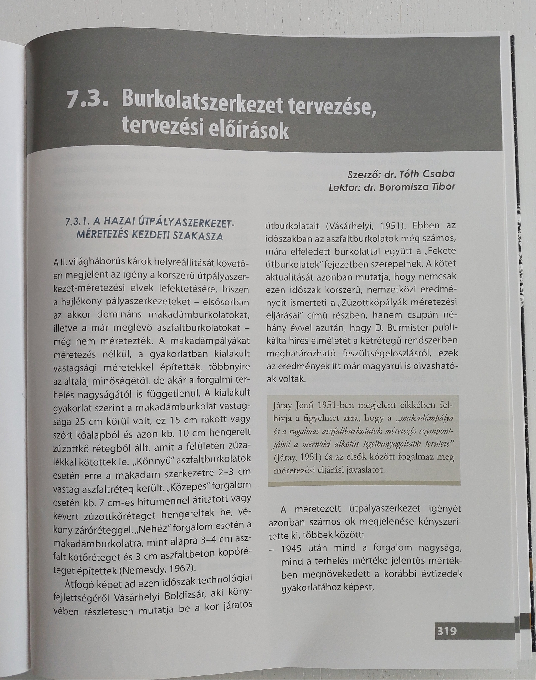
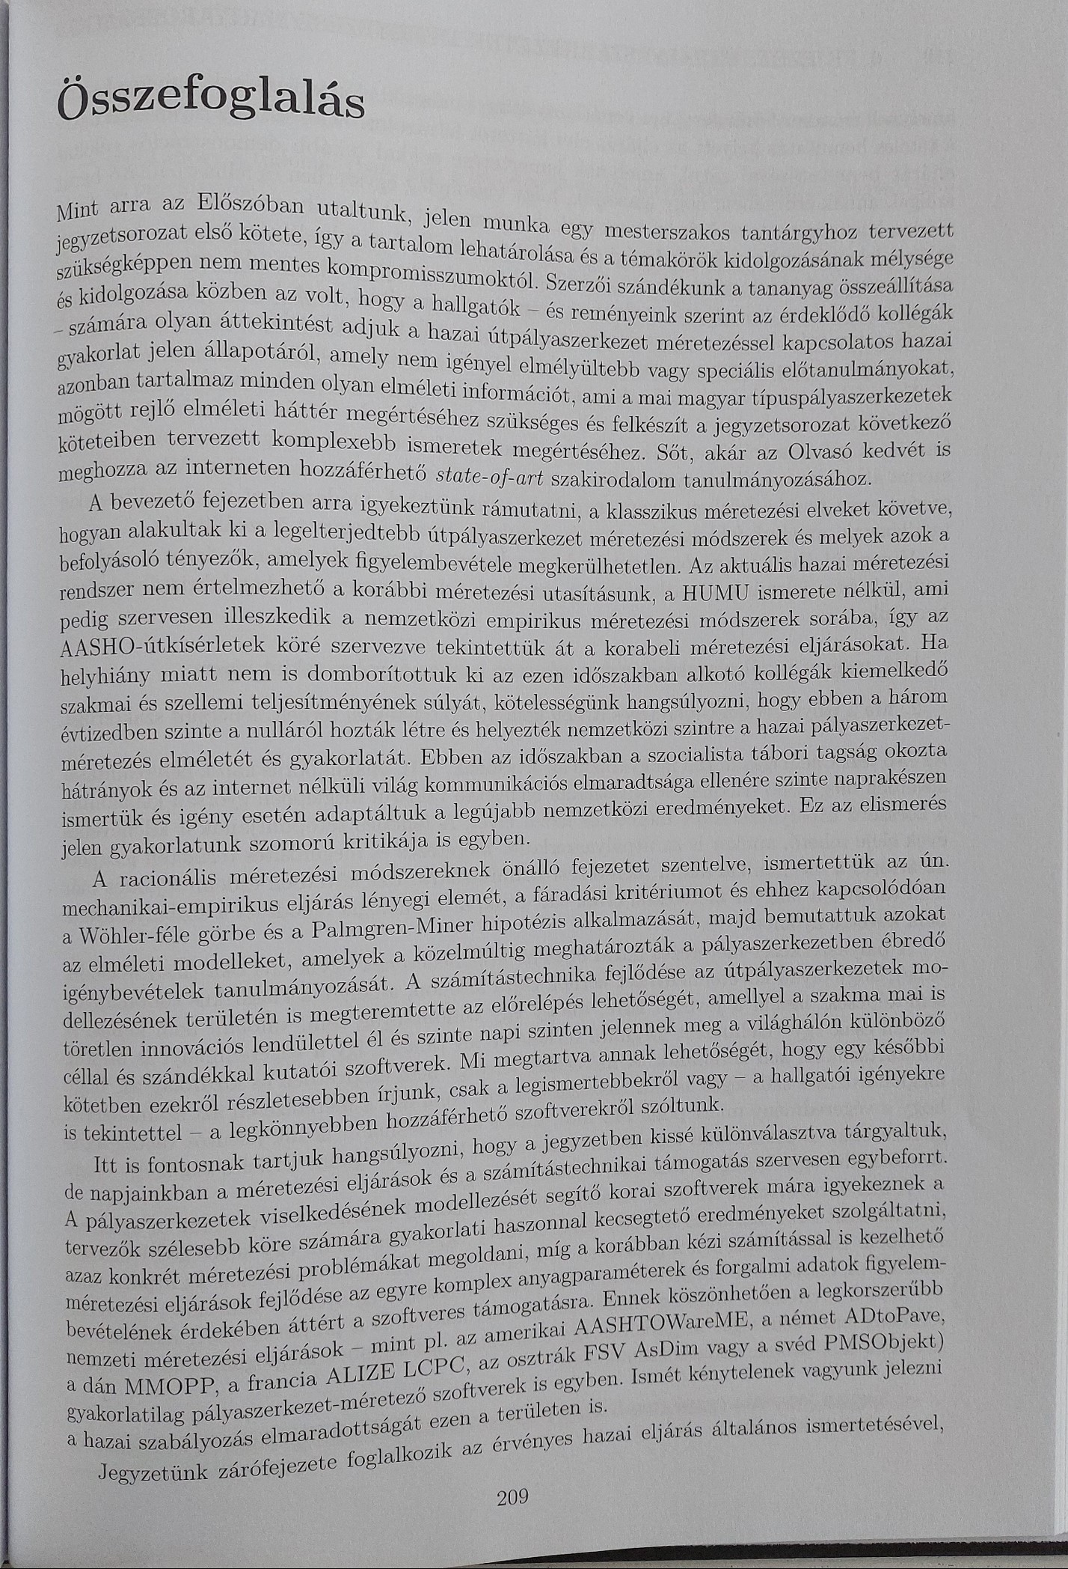
Közel 20 év a „közelében”
Dr. Boromisza Tibor emlékülés
MAÚT Magyar Út- és Vasútügyi Társaság
Államépítészeti Hivatal (Esztergom)
KPM Aszfalt és Talajmechanikai laboratórium (Alkotmány utca)
Útügyi Kutató Intézet - KÖTUKI - KTI
ÁKMI Kht.
„Ha helyhiány miatt nem is domborítottuk ki az ezen időszakban alkotó kollégák kiemelkedő szakmai és szellemi teljesítményének súlyát, kötelességünk hangsúlyozni, hogy ebben a három évtizedben szinte a nulláról hozták létre és helyezték nemzetközi szintre a hazai pályaszerkezetméretezés elméletét és gyakorlatát. Ebben az időszakban a szocialista tábori tagság okozta hátrányok és az internet nélküli világ kommunikációs elmaradtsága ellenére szinte naprakészen ismertük és igény esetén adaptáltuk a legújabb nemzetközi eredményeket. Ez az elismerés jelen gyakorlatunk szomorú kritikája is egyben.”
BUDAPESTI MŰSZAKI ÉS GAZDASÁGTUDOMÁNYI EGYETEM
Építőmérnöki Kar - építőmérnök képzés 1782 óta
ÚT ÉS VASÚTÉPÍTÉSI TANSZÉK
BUDAPEST, 2023. szeptember 21.
Notes:
Köszönöm a bemutatást. (én magam se tudtam volna precízebben bemutatni magam)
Tisztelt Konferencia,
Tisztelt Kollégák
Szakmai összefoglalót mondani nem hálás feladat.
5 izgalmas előadást követően nem könnyű fenntartani a figyelmet, ezért nem is annyira az az elhangzott előadások fokuszálnék, inkább csak kiegészíteném azokat.

Slide 4
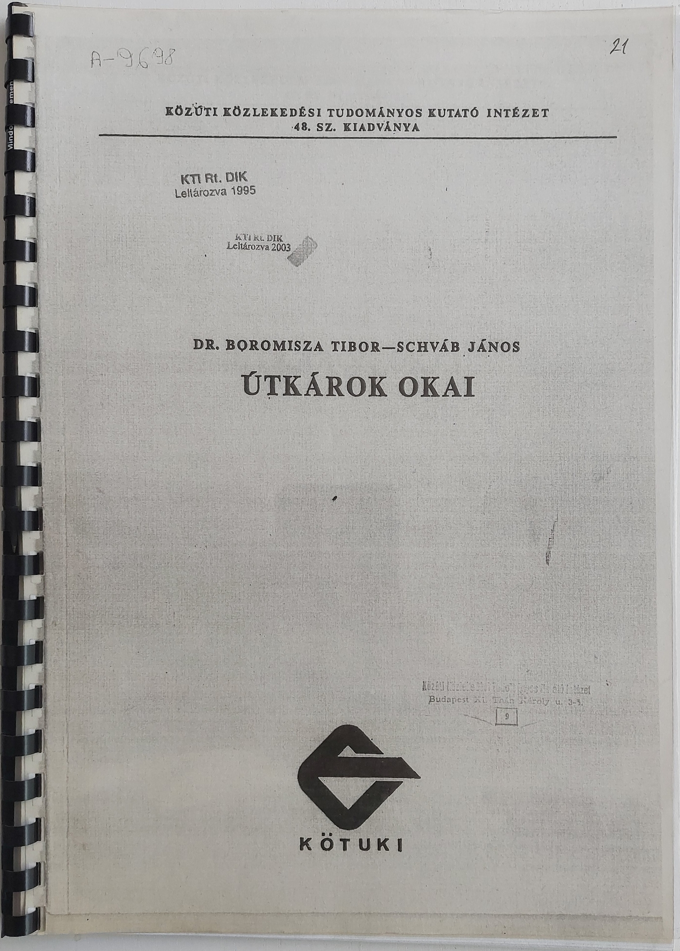
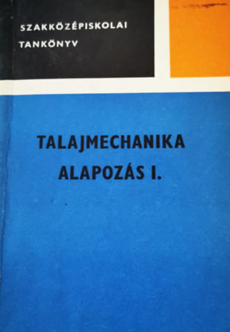
„akinek szerénységénél csak a munkássága nagyobb”
Dr. Boromisza Tibor emlékülés
MAÚT Magyar Út- és Vasútügyi Társaság
Gépészmérnök tervek után kultúrmérnök diploma
Lerobbantott kishidak újjáépítése (módszer kidolg.)
Makadámpályák megóvása (Simon Miklós)
Útpályaszerkezetek (id. Gáspár László)
Behajlásmérés, megerősítés (id. Gáspár László)
Diagnosztika (Schváb János)
„Kérdezzük meg Tibor bácsit!”
Közéleti szerep (pl. Útügyi Napok szervezés)
Könyvek, jegyzetek, recenziók (pl. Írott emlékeink)
Számos díj, elismerés (pl. Az év útkaparója)
BUDAPESTI MŰSZAKI ÉS GAZDASÁGTUDOMÁNYI EGYETEM
Építőmérnöki Kar - építőmérnök képzés 1782 óta
ÚT ÉS VASÚTÉPÍTÉSI TANSZÉK
BUDAPEST, 2023. szeptember 21.
Notes:
Köszönöm a bemutatást. (én magam se tudtam volna precízebben bemutatni magam)
Tisztelt Konferencia,
Tisztelt Kollégák
Szakmai összefoglalót mondani nem hálás feladat.
5 izgalmas előadást követően nem könnyű fenntartani a figyelmet, ezért nem is annyira az az elhangzott előadások fokuszálnék, inkább csak kiegészíteném azokat.

Slide 5
A burkolat-megerősítések méretezése
Dr. Boromisza Tibor emlékülés
MAÚT Magyar Út- és Vasútügyi Társaság
„A behajlásmérés rendkívül korai és korszerű magyarországi elterjedése Boromisza Tibornak és id. Gáspár Lászlónak köszönhető” Nemesdy Ervin
A 80-as évek második felében Dr. Boromisza Tibor, Dr. Tóth Ernő és Zsiga - Kiss Endre javaslatot tettek a differenciáltabb hazai „megengedett lehajlások” követelmény képleteire
BUDAPESTI MŰSZAKI ÉS GAZDASÁGTUDOMÁNYI EGYETEM
Építőmérnöki Kar - építőmérnök képzés 1782 óta
ÚT ÉS VASÚTÉPÍTÉSI TANSZÉK
BUDAPEST, 2023. szeptember 21.
Notes:
Köszönöm a bemutatást. (én magam se tudtam volna precízebben bemutatni magam)
Tisztelt Konferencia,
Tisztelt Kollégák
Szakmai összefoglalót mondani nem hálás feladat.
5 izgalmas előadást követően nem könnyű fenntartani a figyelmet, ezért nem is annyira az az elhangzott előadások fokuszálnék, inkább csak kiegészíteném azokat.

Slide 6
A komplex megközelítés
Dr. Boromisza Tibor emlékülés
MAÚT Magyar Út- és Vasútügyi Társaság
„Remélhetően nem várat magára sokáig a hazai, régi statikus lehajlásmérések és az új, dinamikus behajlásmérések között kidolgozható, megbízható korrelációs átszámítás.”
(Nemesdy, 1993)
2006: A „PÓTLAP”
BUDAPESTI MŰSZAKI ÉS GAZDASÁGTUDOMÁNYI EGYETEM
Építőmérnöki Kar - építőmérnök képzés 1782 óta
ÚT ÉS VASÚTÉPÍTÉSI TANSZÉK
BUDAPEST, 2023. szeptember 21.
Notes:
Köszönöm a bemutatást. (én magam se tudtam volna precízebben bemutatni magam)
Tisztelt Konferencia,
Tisztelt Kollégák
Szakmai összefoglalót mondani nem hálás feladat.
5 izgalmas előadást követően nem könnyű fenntartani a figyelmet, ezért nem is annyira az az elhangzott előadások fokuszálnék, inkább csak kiegészíteném azokat.

Slide 7
A pályaszerkezet tartósságát befolyásoló tényezők
Dr. Boromisza Tibor emlékülés
MAÚT Magyar Út- és Vasútügyi Társaság
A (mára lekopott) komplex megközelítés
Hőmérséklet/Éghajlat
Forrás: dr. Boromisza Tibor: Méretezési praktikum, 1997
Mi teszünk, mit tehetünk mérnöki eszközökkel az élhető jövőért?
(MAUT innovációs fórum
Városi utak és környezetvédelem
2023. március 30.)
BUDAPESTI MŰSZAKI ÉS GAZDASÁGTUDOMÁNYI EGYETEM
Építőmérnöki Kar - építőmérnök képzés 1782 óta
ÚT ÉS VASÚTÉPÍTÉSI TANSZÉK
BUDAPEST, 2023. szeptember 21.
Notes:
Köszönöm a bemutatást. (én magam se tudtam volna precízebben bemutatni magam)
Tisztelt Konferencia,
Tisztelt Kollégák
Szakmai összefoglalót mondani nem hálás feladat.
5 izgalmas előadást követően nem könnyű fenntartani a figyelmet, ezért nem is annyira az az elhangzott előadások fokuszálnék, inkább csak kiegészíteném azokat.

Slide 8
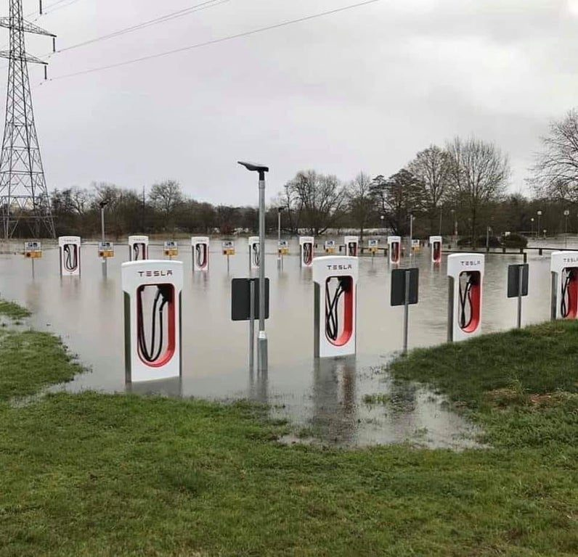
Klímastratégia
Dr. Boromisza Tibor emlékülés
MAÚT Magyar Út- és Vasútügyi Társaság
Mitigáció:
a klímaváltozást okozó üvegházhatású gázok légkörbe kerülésének visszafogása, a bolygó üvegházhatásúgáz-elnyelő képességének növelése
Adaptáció:
a klímaváltozás negatív hatásaihoz való alkalmazkodás, szemléletformálás
Forrás: https://tiremeetsroad.com/2020/02/12/shocking-photo-shows-uk-tesla-supercharger-bays-underwater-built-on-flood-plain
BUDAPESTI MŰSZAKI ÉS GAZDASÁGTUDOMÁNYI EGYETEM
Építőmérnöki Kar - építőmérnök képzés 1782 óta
ÚT ÉS VASÚTÉPÍTÉSI TANSZÉK
BUDAPEST, 2023. szeptember 21.
Notes:
Köszönöm a bemutatást. (én magam se tudtam volna precízebben bemutatni magam)
Tisztelt Konferencia,
Tisztelt Kollégák
Szakmai összefoglalót mondani nem hálás feladat.
5 izgalmas előadást követően nem könnyű fenntartani a figyelmet, ezért nem is annyira az az elhangzott előadások fokuszálnék, inkább csak kiegészíteném azokat.

Slide 9
Mitigáció
Dr. Boromisza Tibor emlékülés
MAÚT Magyar Út- és Vasútügyi Társaság
Klímaváltozás
Dekarbonizációs tervek
Útépítés károsanyagkibocsátása
Pl.: CO₂ kibocsátás az aszfaltgyártásban
Pl.: visszanyert aszfalt újrahasznosítás
Ágazati felelősség
Dekarbonizációs tervek
hogyan csökkenthetjük kibocsátást a következők révén:
nyersanyagok dekarbonizálása
a gyártás szén-dioxid-mentesítése
a szállítás és a beépítés szén-dioxid
mentessé tétele
összhang az A1-A5 modulokkal (EN 15804)
Fenntarthatóság és az életciklus elemzés
SUNRA (SUstainability for National Road Administrations)
CEREAL (CO2 Emission REduction in roAd Lifecycles)
LICCER (LIfe Cycle Considerations in EIA of Road Infrastructure)
MIRAVEC (Modelling Infrastructure influence of RoAd Vehicle Energy Consumption)
asPECT (asphalt Pavement Embodied Carbon Tool)
DuboCalc (Sustainable Construction Calculator)
Klimatkalkyl
BUDAPESTI MŰSZAKI ÉS GAZDASÁGTUDOMÁNYI EGYETEM
Építőmérnöki Kar - építőmérnök képzés 1782 óta
ÚT ÉS VASÚTÉPÍTÉSI TANSZÉK
BUDAPEST, 2023. szeptember 21.
Notes:
Köszönöm a bemutatást. (én magam se tudtam volna precízebben bemutatni magam)
Tisztelt Konferencia,
Tisztelt Kollégák
Szakmai összefoglalót mondani nem hálás feladat.
5 izgalmas előadást követően nem könnyű fenntartani a figyelmet, ezért nem is annyira az az elhangzott előadások fokuszálnék, inkább csak kiegészíteném azokat.

Slide 10
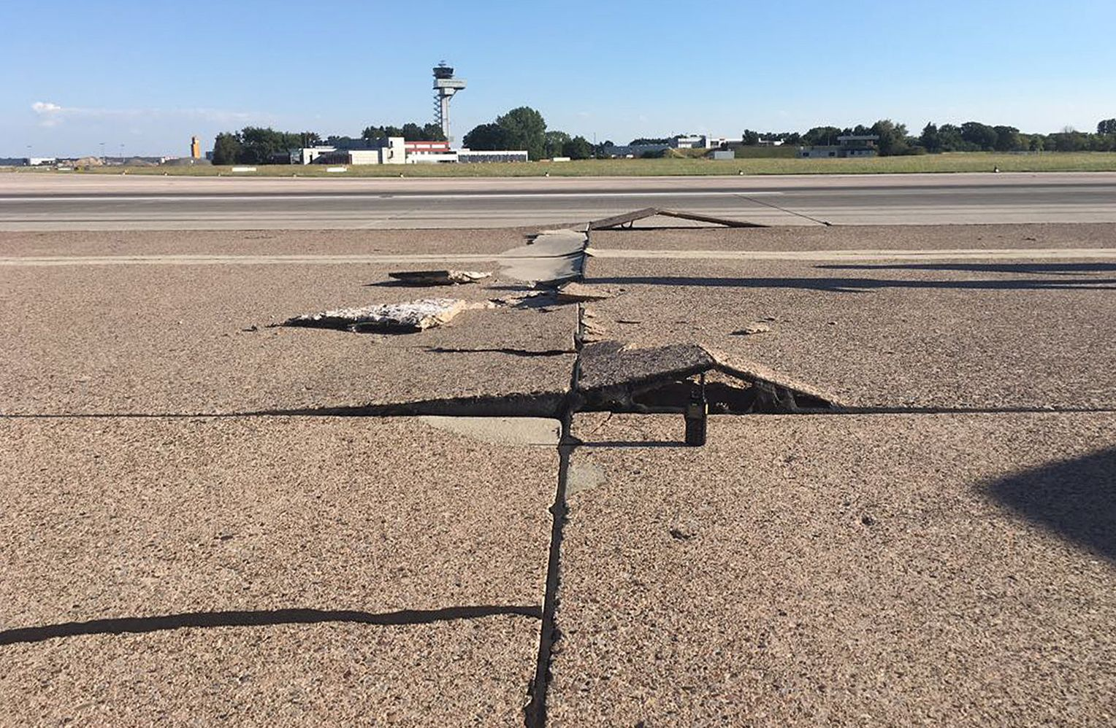
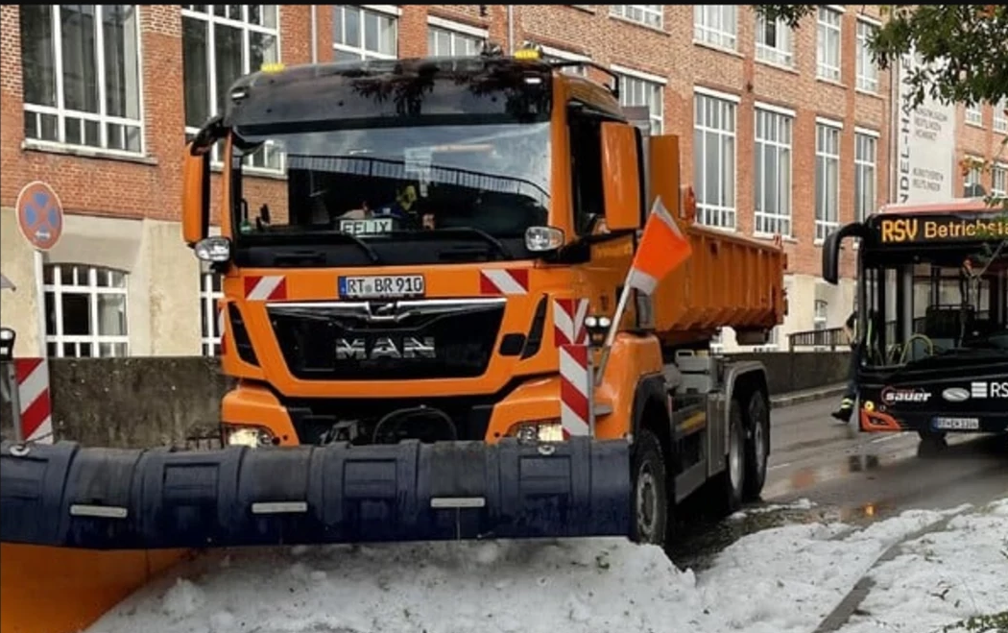
Klímaadaptáció
Dr. Boromisza Tibor emlékülés
MAÚT Magyar Út- és Vasútügyi Társaság
Miért bénítja meg a hőség a hannoveri repülőteret - Katarban viszont nem?
Hókotrót kellett bevetni egy német városban, annyi jég esett
Forrás: https://www.spiegel.de/
Forrás: https://index.hu/kulfold/2023/08/05/jegeso-reutlingen-nemetorszag-hokotro
BUDAPESTI MŰSZAKI ÉS GAZDASÁGTUDOMÁNYI EGYETEM
Építőmérnöki Kar - építőmérnök képzés 1782 óta
ÚT ÉS VASÚTÉPÍTÉSI TANSZÉK
BUDAPEST, 2023. szeptember 21.

Slide 11
Klímaadaptáció
Dr. Boromisza Tibor emlékülés
MAÚT Magyar Út- és Vasútügyi Társaság
A fővárosban jelentős közlekedési nehézségeket okozott a hirtelen lezúduló nagy mennyiségű csapadék. A heves esőzés az országos közlekedésre is hatással van. Az M0-son két sávot kellett lezárni, az M5-ösön pedig nyolc kilométeres a torlódás.
A nagy mennyiségű esővíz összegyűlt a burkolaton, ezért két sávot is le kellett zárni az M0-s autóúton, az M6-os autópálya csomópontjánál – írja az Útinform.
Drámai a helyzet Szlovéniában a napok óta tartó heves esőzések és áradások, valamint a csapadék okozta földcsuszamlások miatt. Vasárnap az ország több körzetében is bevetették a katasztrófavédelmet, a szlovén miniszterelnök pedig bejelentette, hogy segítséget kért a szomszédos országoktól és az EU polgári védelmi mechanizmusát is értesítette.
Szlovén vagy olasz tengerpartra készülőknek azzal kell számolniuk, hogy az A1-es autópálya néhány szakasza használhatatlan.
Forrás: https://hvg.hu/vilag/20230806_Szlovenia_arviz_video
BUDAPESTI MŰSZAKI ÉS GAZDASÁGTUDOMÁNYI EGYETEM
Építőmérnöki Kar - építőmérnök képzés 1782 óta
ÚT ÉS VASÚTÉPÍTÉSI TANSZÉK
BUDAPEST, 2023. szeptember 21.
Notes:
Köszönöm a bemutatást. (én magam se tudtam volna precízebben bemutatni magam)
Tisztelt Konferencia,
Tisztelt Kollégák
Szakmai összefoglalót mondani nem hálás feladat.
5 izgalmas előadást követően nem könnyű fenntartani a figyelmet, ezért nem is annyira az az elhangzott előadások fokuszálnék, inkább csak kiegészíteném azokat.

Slide 12
Jövőbeli klímaadaptáció
Dr. Boromisza Tibor emlékülés
MAÚT Magyar Út- és Vasútügyi Társaság
A Rajna évszázadok óta megbízható hajózási útvonalként segítette a Ruhr-vidéki ipart, azonban víz rendszeresen olyan szintre apad, amely a nyár végétől őszig akadályozza a hajózást.
óriási költségekkel járna a folyószabályozás
külföldi áttelepülés,
átterelés vonatra/közútra
Pl. A Thyssenkrupp AG Duisburgban napi 60 000 tonna nyersanyagot igényel, ez napi 2000 kamionra lenne szükség,
Forrás:
https://www.bloomberg.com/news/features/2023-07-31
BUDAPESTI MŰSZAKI ÉS GAZDASÁGTUDOMÁNYI EGYETEM
Építőmérnöki Kar - építőmérnök képzés 1782 óta
ÚT ÉS VASÚTÉPÍTÉSI TANSZÉK
BUDAPEST, 2023. szeptember 21.
Notes:
Köszönöm a bemutatást. (én magam se tudtam volna precízebben bemutatni magam)
Tisztelt Konferencia,
Tisztelt Kollégák
Szakmai összefoglalót mondani nem hálás feladat.
5 izgalmas előadást követően nem könnyű fenntartani a figyelmet, ezért nem is annyira az az elhangzott előadások fokuszálnék, inkább csak kiegészíteném azokat.

Slide 13
Klímaváltozás és a közúti infrastruktúra
Dr. Boromisza Tibor emlékülés
MAÚT Magyar Út- és Vasútügyi Társaság
BUDAPESTI MŰSZAKI ÉS GAZDASÁGTUDOMÁNYI EGYETEM
Építőmérnöki Kar - építőmérnök képzés 1782 óta
ÚT ÉS VASÚTÉPÍTÉSI TANSZÉK
BUDAPEST, 2023. szeptember 21.
Notes:
Köszönöm a bemutatást. (én magam se tudtam volna precízebben bemutatni magam)
Tisztelt Konferencia,
Tisztelt Kollégák
Szakmai összefoglalót mondani nem hálás feladat.
5 izgalmas előadást követően nem könnyű fenntartani a figyelmet, ezért nem is annyira az az elhangzott előadások fokuszálnék, inkább csak kiegészíteném azokat.

Slide 14
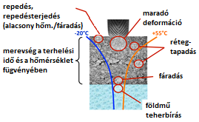
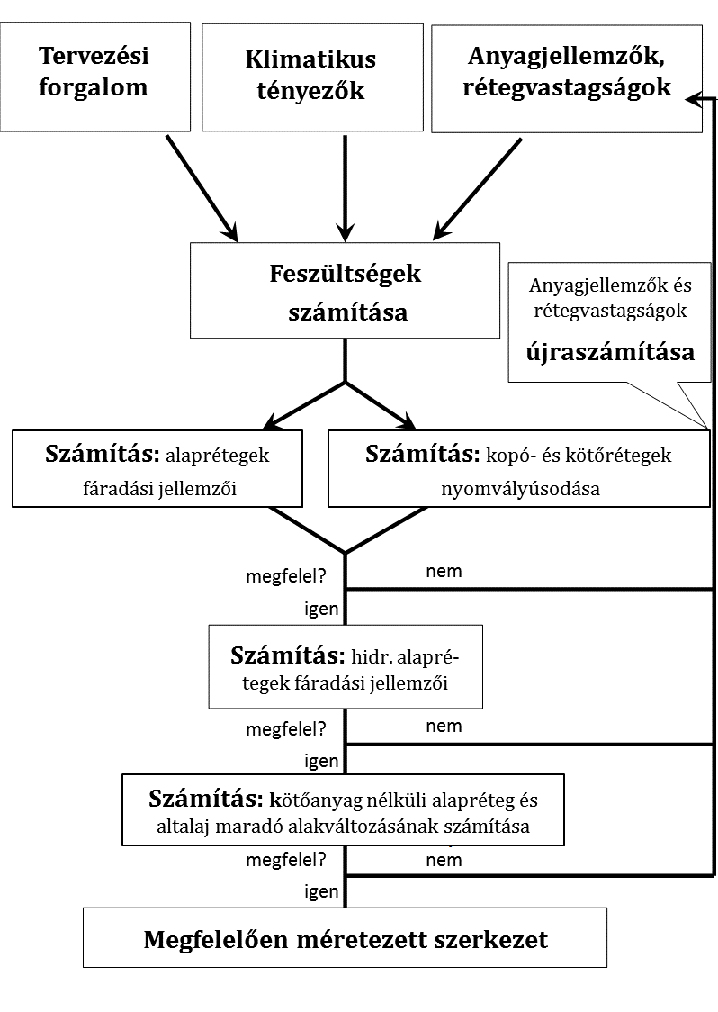
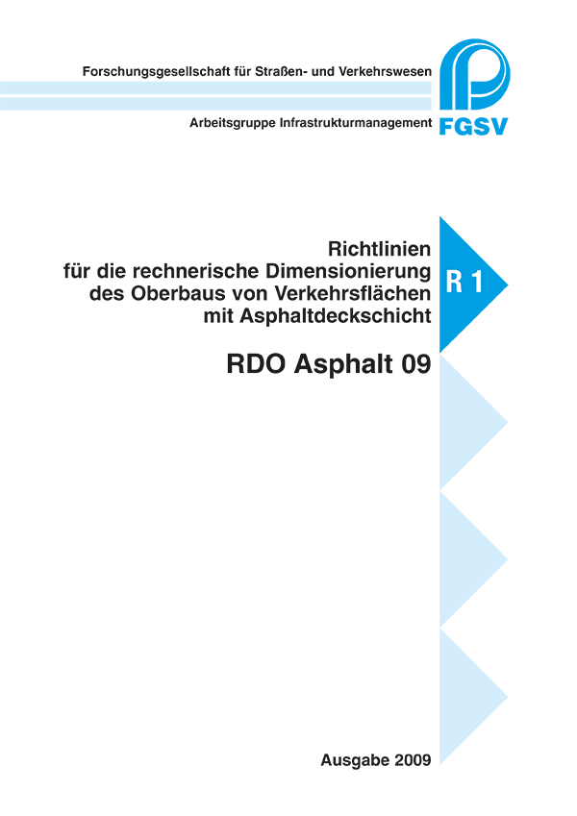
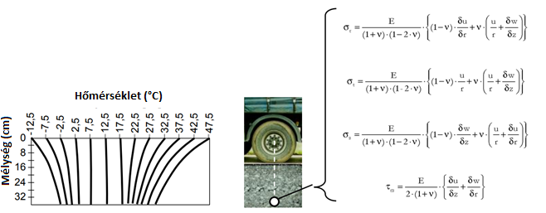
Klímaváltozás és a pályaszerkezet-méretezés
Dr. Boromisza Tibor emlékülés
MAÚT Magyar Út- és Vasútügyi Társaság
10 tonnás egységtengely helyett 11 terhelési osztály
4 klimatikus zóna
ekvivalens hőmérséklet helyett 13 jellemző hőmérséklet eloszlás
11*13=143 terhelési eset
Forrás: Michael P. Wistuba: Design and management approaches addressing asphalt pavement performance, 2016
BUDAPESTI MŰSZAKI ÉS GAZDASÁGTUDOMÁNYI EGYETEM
Építőmérnöki Kar - építőmérnök képzés 1782 óta
ÚT ÉS VASÚTÉPÍTÉSI TANSZÉK
BUDAPEST, 2023. szeptember 21.

Slide 15
Klímaváltozás és a pályaszerkezet-méretezés
Dr. Boromisza Tibor emlékülés
MAÚT Magyar Út- és Vasútügyi Társaság
Klíma adatok
Napsugárzás
Léghőmérséklet
Szélsebesség
Páratartalom
Termikus anyagtulajdonságok
Abszorpciós tényező
Albedo
Fajlagos hőkapacitás
Hővezetési tényező
Felületi hőmérséklet
Hőmérsékleteloszlás a pályaszerkezetben
Forrás: Michael P. Wistuba & Axel Walther (2013): Consideration of climate change in the mechanistic pavement design, Road Materials and Pavement Design, 14:sup1, 227-241
BUDAPESTI MŰSZAKI ÉS GAZDASÁGTUDOMÁNYI EGYETEM
Építőmérnöki Kar - építőmérnök képzés 1782 óta
ÚT ÉS VASÚTÉPÍTÉSI TANSZÉK
BUDAPEST, 2023. szeptember 21.

Slide 16
Az aszfaltrétegek termofizikai tulajdonságainak hatása a fáradási ellenállásra
Dr. Boromisza Tibor emlékülés
MAÚT Magyar Út- és Vasútügyi Társaság
Termofizikai anyagjellemzők
Aszfaltszerkezetek várható élettartama a forgalomhelyezés időpontja és a az aszfaltkeverékek termofizikai jellemzőinek függvényében
ha az aszfaltburkolat-szerkezetek tervezése az elmúlt 30 év (1980-2009) éghajlati viszonyai alapján történik, akkor valószínű, hogy a szerkezetek élettartama lényegesen rövidebb lesz, a változó környezeti feltételek miatt
a jövőbeni éghajlati változásokat figyelembe véve kell már most méretezni
a kedvezőtlen hatásokat részben ellensúlyozni lehet az aszfalt termikus tulajdonságainak megfelelő megváltoztatásával
A felszíni hőmérsékleti osztályok
előfordulási gyakoriságának alakulása (tendencia)
BUDAPEST, 2023. szeptember 21.
BUDAPESTI MŰSZAKI ÉS GAZDASÁGTUDOMÁNYI EGYETEM
Építőmérnöki Kar - építőmérnök képzés 1782 óta
ÚT ÉS VASÚTÉPÍTÉSI TANSZÉK
Forrás: S. Kayser: Climate Change – Ramifications for Structural Road Design.
Department of Civil Engineering, Institute of Pavement Engineering,
Dresden University of Technology

Slide 17
„Ment-e a világ elébb?”
Dr. Boromisza Tibor emlékülés
MAÚT Magyar Út- és Vasútügyi Társaság
A jegyzetíró pedig csak ezt kérdezi: „Ment-e a világ elébb?” S válaszolhat is rá Bibliából vett idézettel: Nil novum sub sole. Azaz: nincs semmi új a nap alatt. Dr. Boromisza Tibor
Munkássága időtálló és maradandó
A klímaváltozás realitása, avagy hogyan nézzen ki egy kerti napló?
minden kornak megvannak a maga műszaki kihívásai, de nem mindig vannak olyan mérnökök, akik fel tudnak nőni a feladathoz
az ország újjáépítéséhez, egy szakterület alapjainak lerakásához és magas szintre emeléséhez megvolt a csapat, de a (közel)jövőben előttünk álló feladatok vonatkozásában van okunk a borúlátásra, most sajnos valami új lesz a nap alatt
BUDAPESTI MŰSZAKI ÉS GAZDASÁGTUDOMÁNYI EGYETEM
Építőmérnöki Kar - építőmérnök képzés 1782 óta
ÚT ÉS VASÚTÉPÍTÉSI TANSZÉK
BUDAPEST, 2023. szeptember 21.

Slide 18
Dr. Boromisza Tibor emlékülés
MAÚT Magyar Út- és Vasútügyi Társaság
Köszönöm
a
figyelmet!
BUDAPESTI MŰSZAKI ÉS GAZDASÁGTUDOMÁNYI EGYETEM
Építőmérnöki Kar - építőmérnök képzés 1782 óta
ÚT ÉS VASÚTÉPÍTÉSI TANSZÉK
BUDAPEST, 2023. szeptember 21.

